Slide 1
Курсовой проект
По МДК.01.02 «Прикладное программирование»
Тема: «Разработка приложения для учета сотрудников производственного предприятия»
Выполнил: студент группы П2-19
Ратников Владимир Николаевич
Проверил: преподаватель ККМТ
Гусятинер Леонид Борисович

Slide 2

Предметная область

Slide 3




Инструменты разработки
Интегрированная среда разработки: Visual Studio
Язык программирования: C#
Фреймворк: Blazor
Визуальная часть: HTML

Slide 4
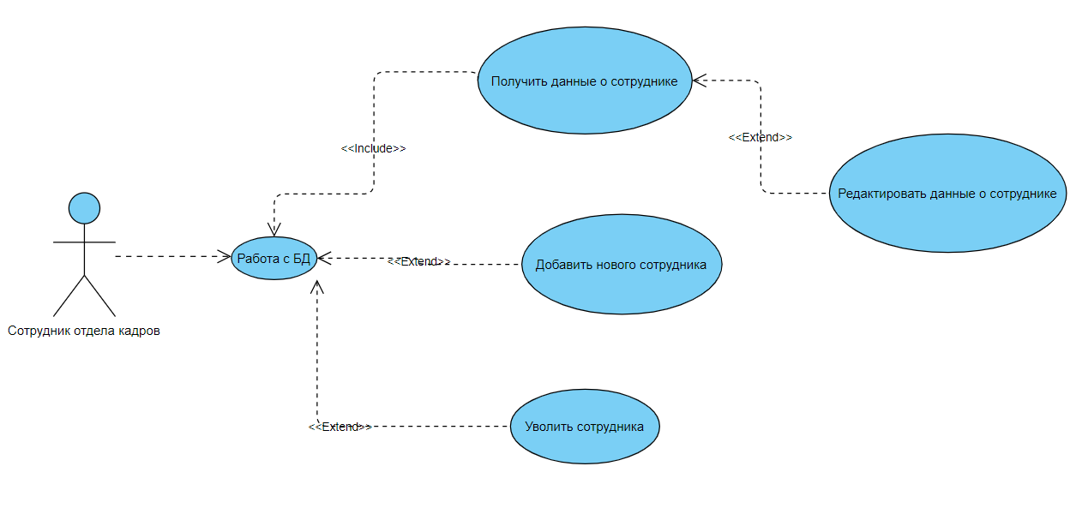
Диаграмма прецедентов

Slide 5
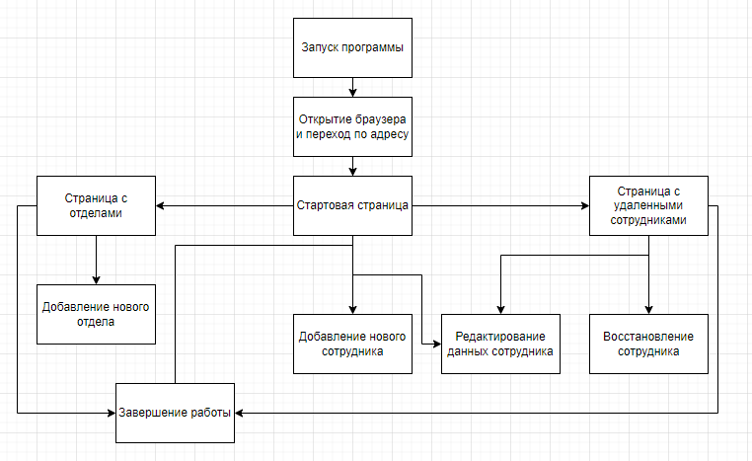
Проектирование сценария

Slide 6
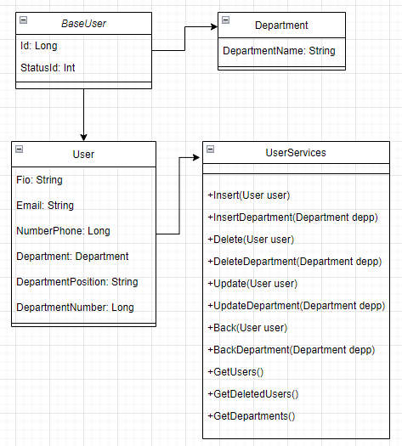
Диаграмма классов

Slide 7
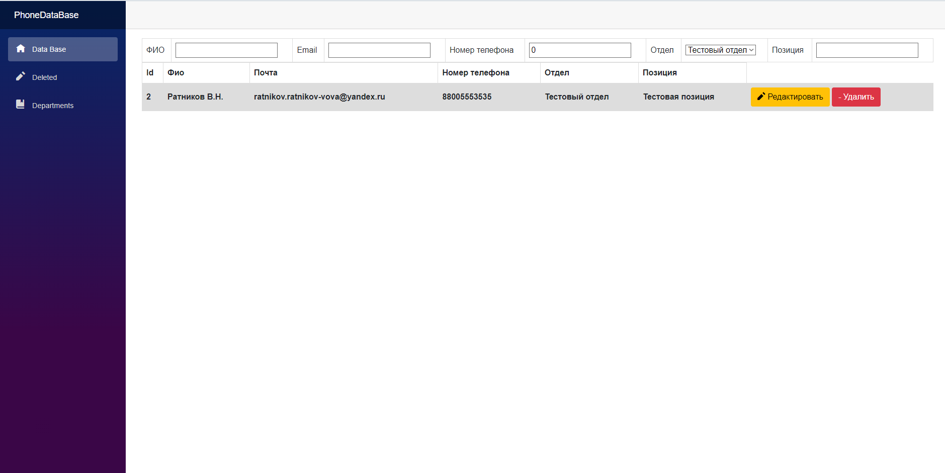
Главная страница

Slide 8
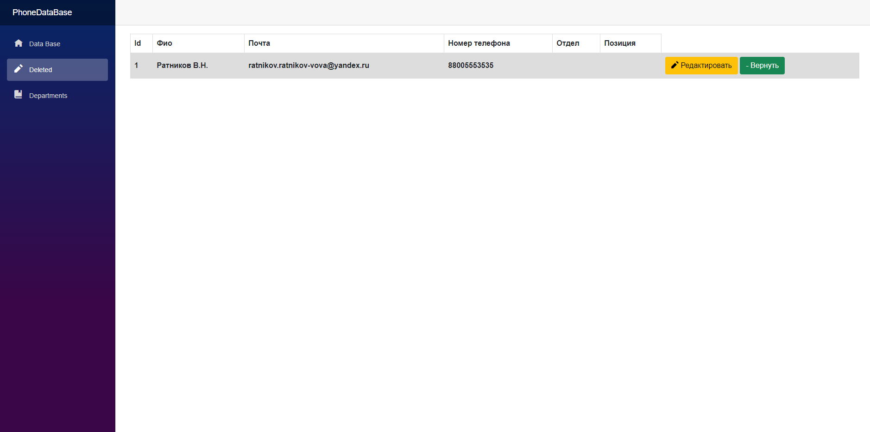
Страница с удаленными пользователями

Slide 9
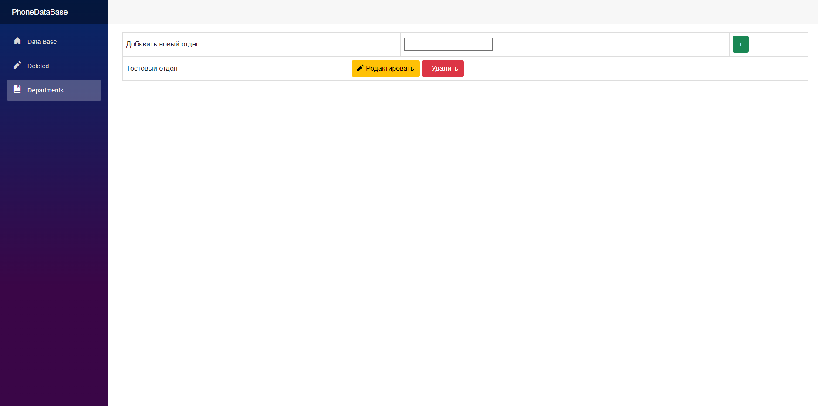
Страница с отделами

Slide 10
Спасибо за внимание!

